Slide 1
Sistema de Livro Receitas e Publicação
Páginas com design padronizado
Regras parametrizadas de acordo com banco de dados

Slide 2
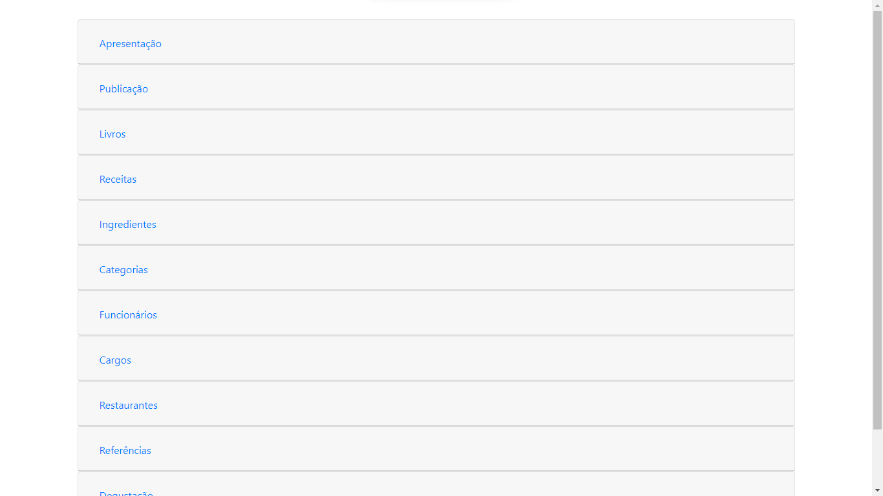
Menu Principal

Slide 3
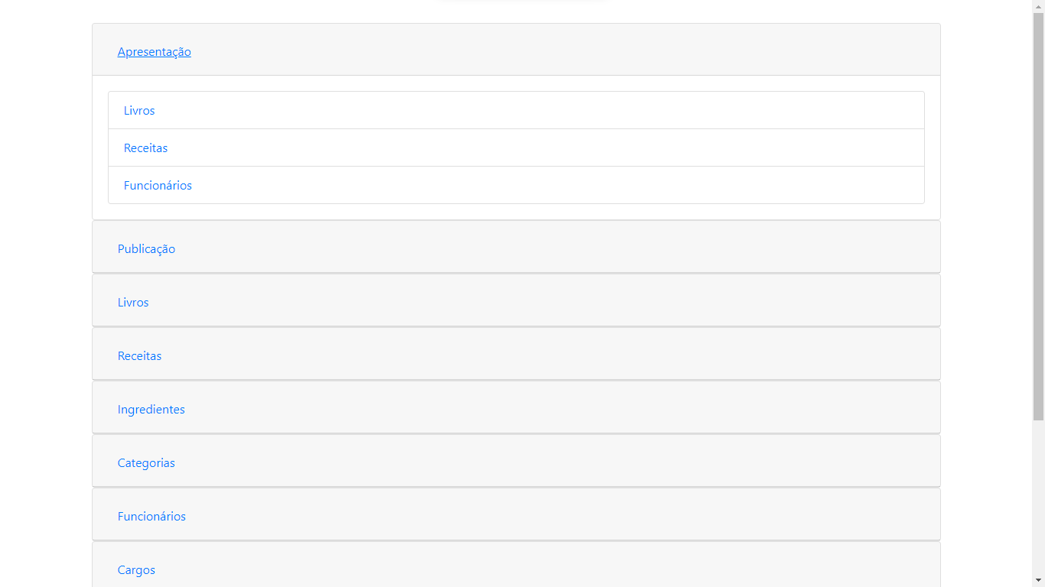
Menu Principal - Expansão

Slide 4
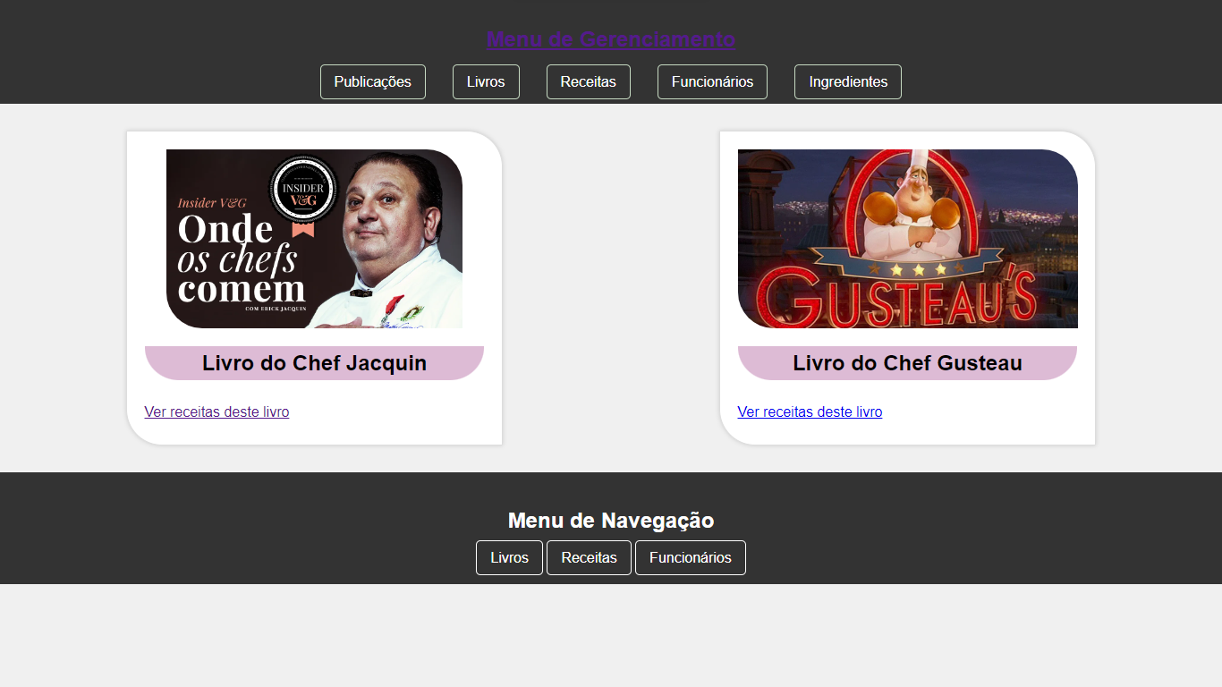
Apresentar Livros

Slide 5
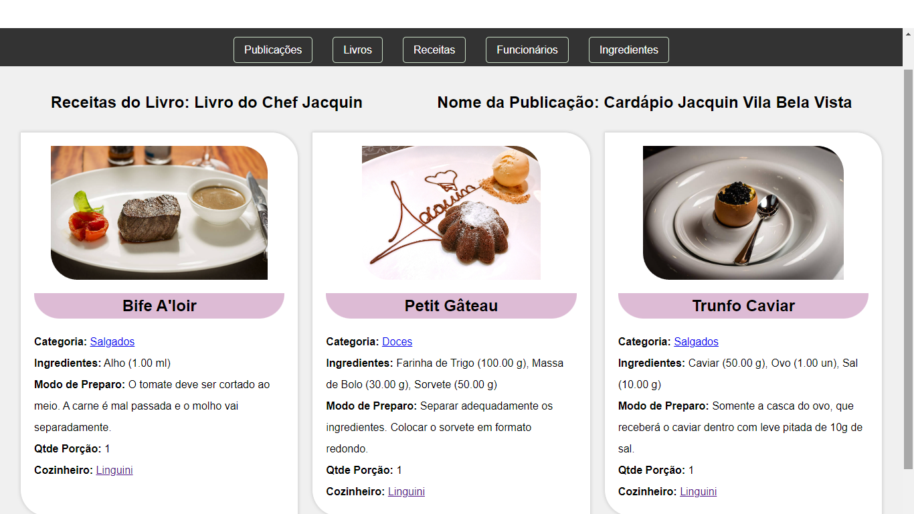
Apresentar Publicações

Slide 6
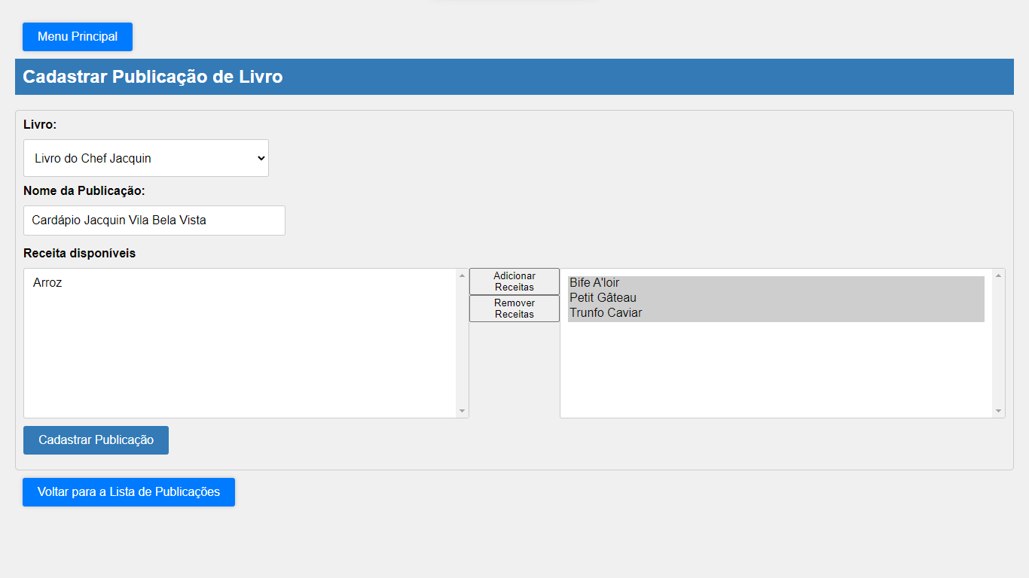
Criar Publicação

Slide 7
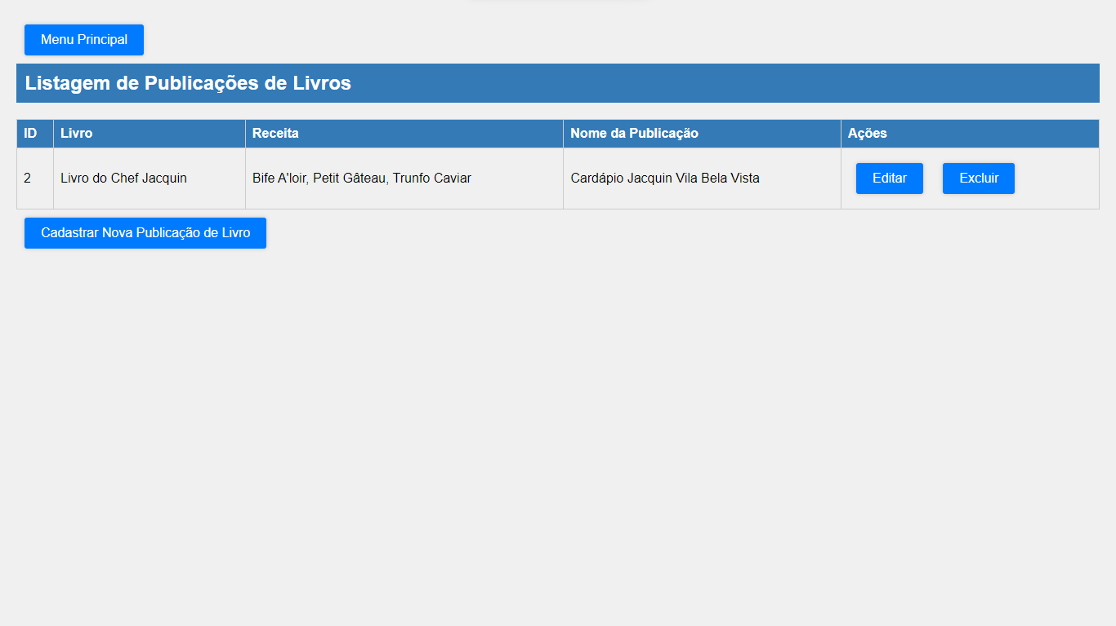
Listar Publicação

Slide 8
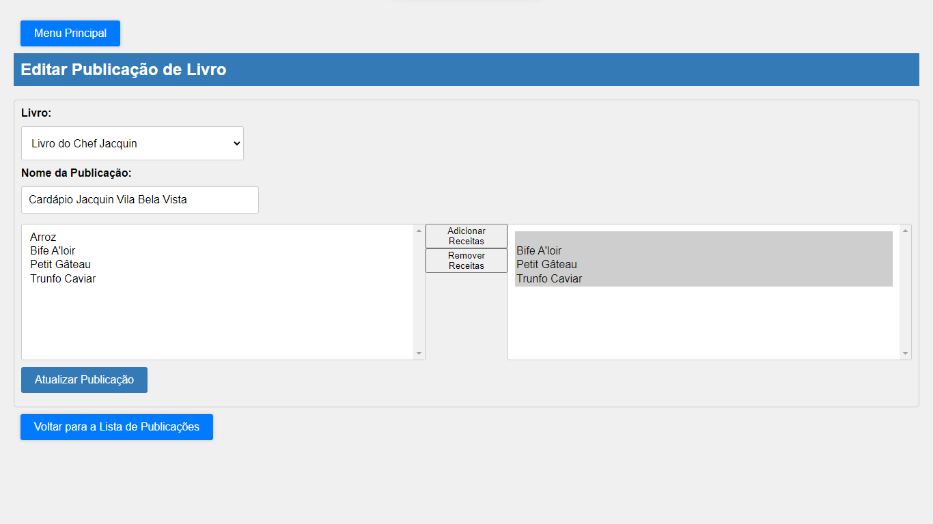
Editar Publicação

Slide 9
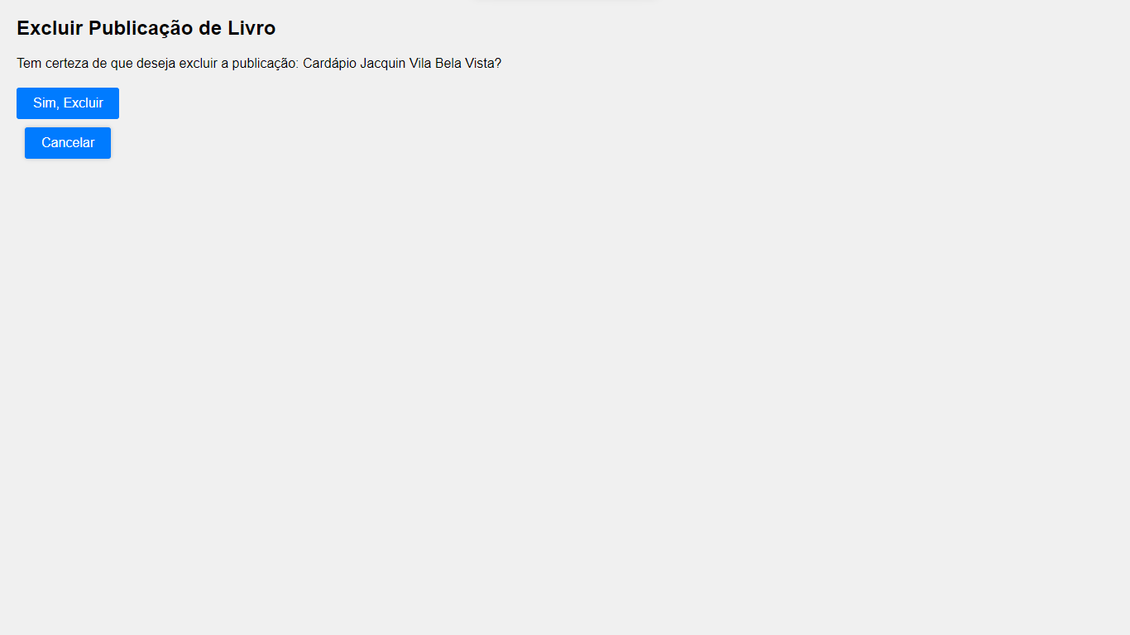
Excluir Publicação

Slide 10
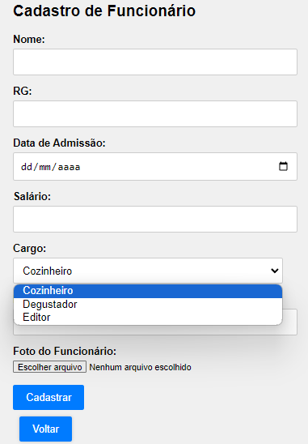
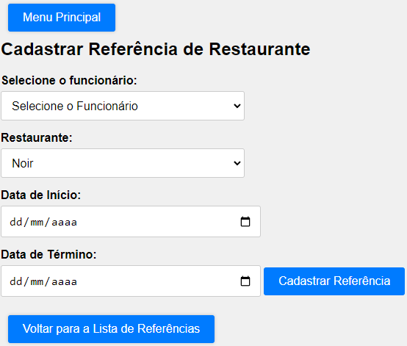
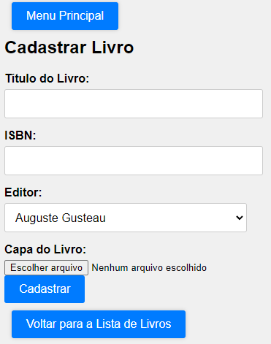
CRUD – Padrão CRIAR

Slide 11
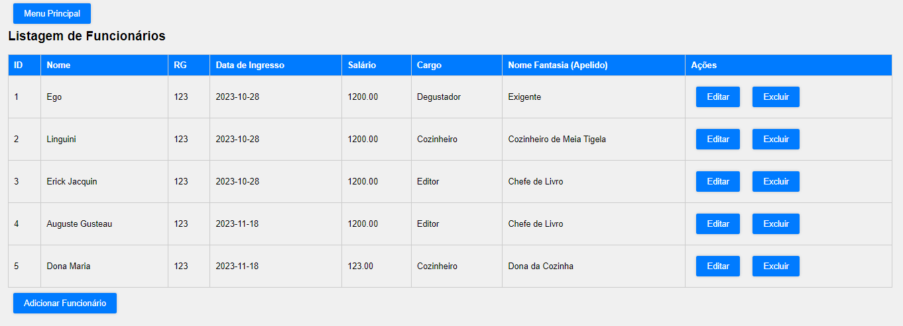
CRUD – Padrão LISTAR

Slide 12
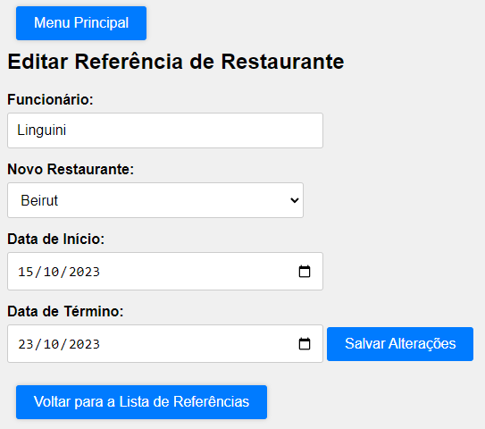
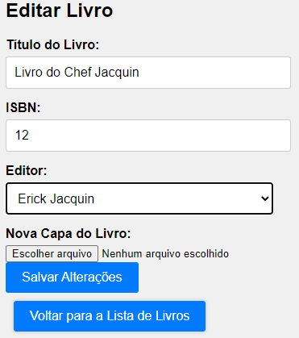
CRUD – Padrão EDITAR

Slide 13
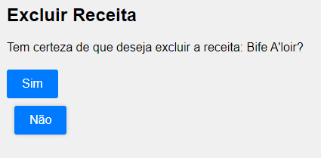
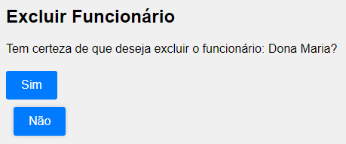
CRUD – Padrão EXCLUIR

Slide 14
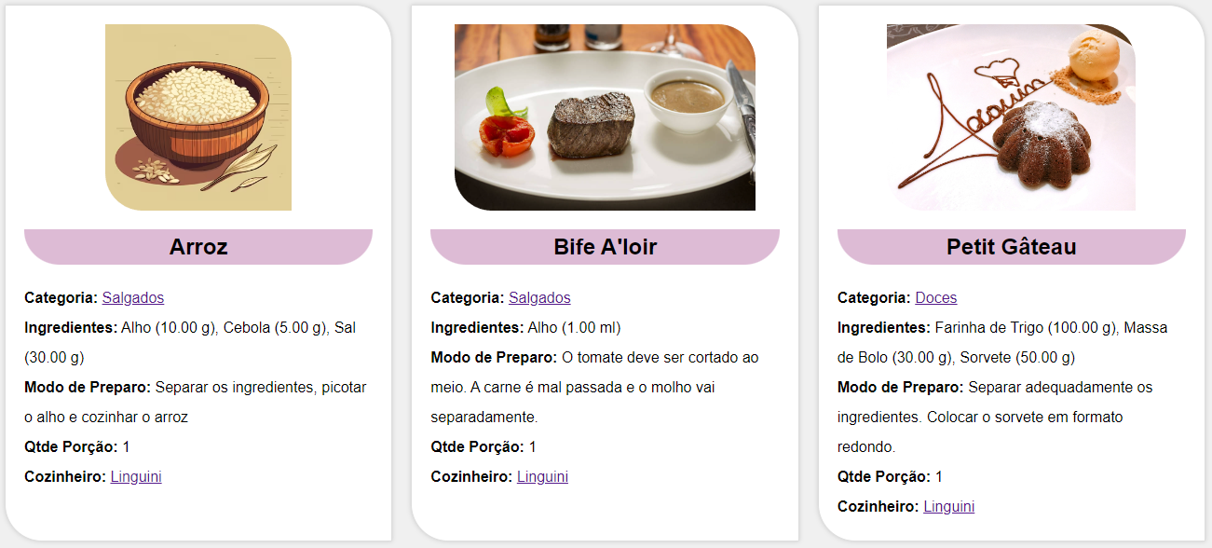
Filtro por Categoria e Acesso Rápido ao Cozinheiro da receita

Slide 15
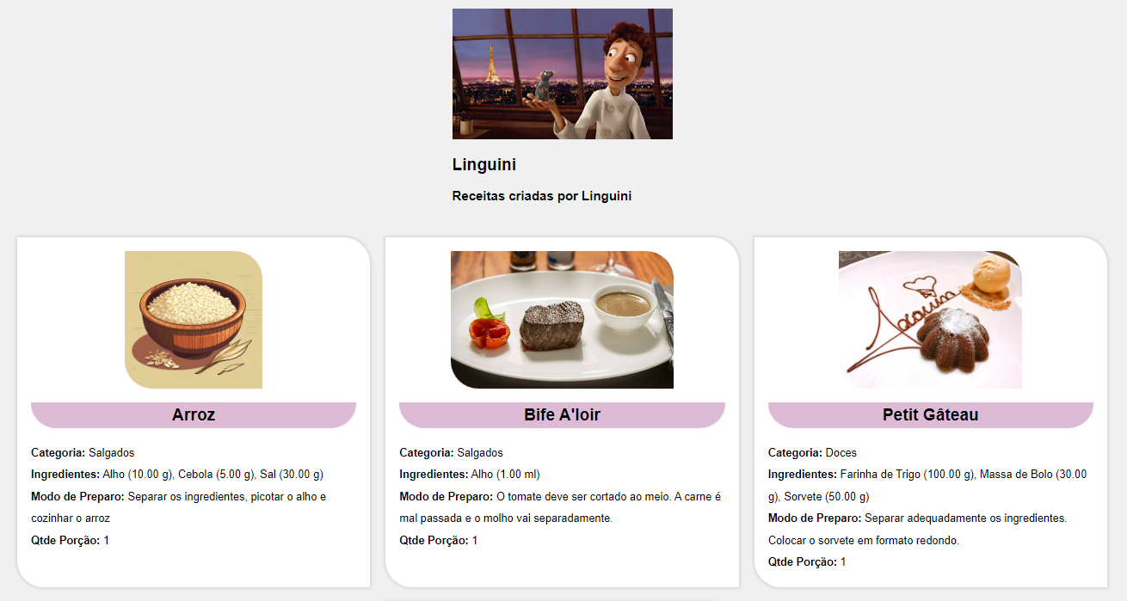
Filtro de Receitas por Cozinheiro

Slide 16
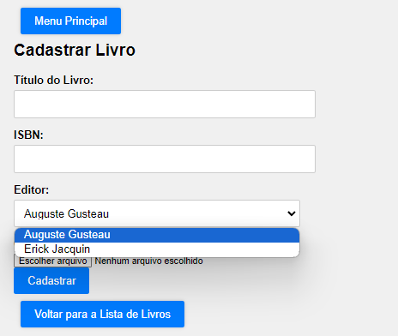
Cadastrar Livros exibe apenas Editores

Slide 17
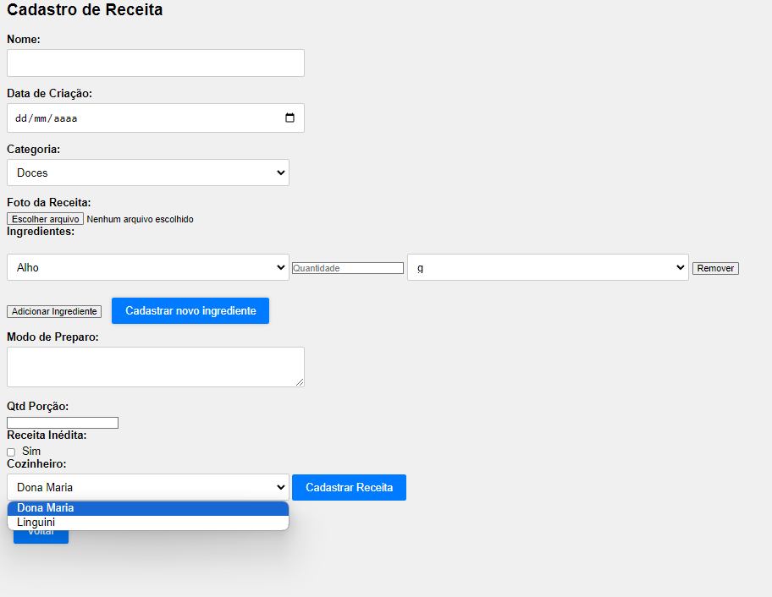
Criar Receita exibe apenas Cozinheiros

Slide 18
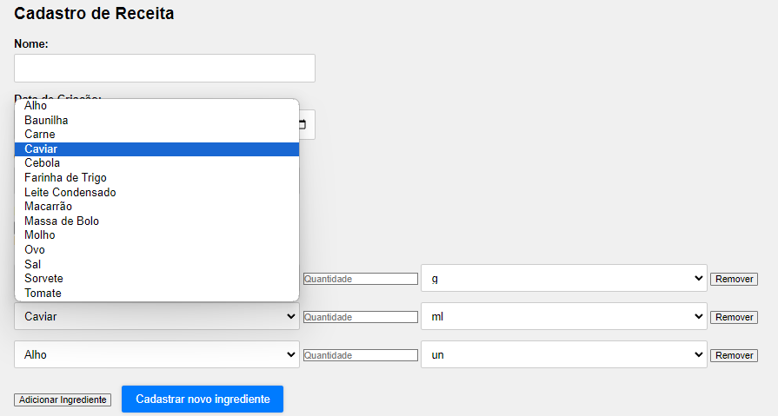
Janela Suspensa para Ingredientes ao Criar Receita

Slide 19
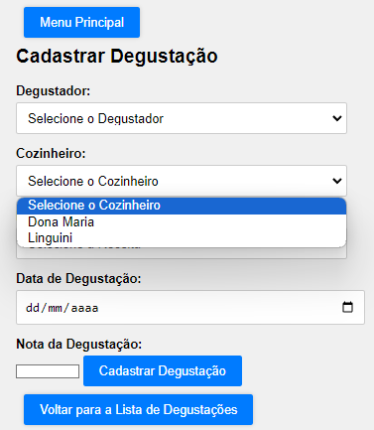
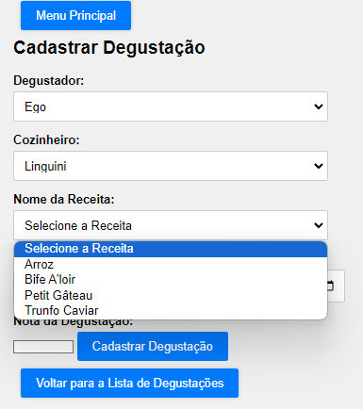
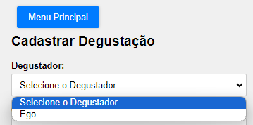
Regras de Negócio da Degustação
Exibe apenas degustador
Exibe apenas cozinheiros
Exibe somente as receitas do cozinheiro selecionado

